Slide 1
文件上传
2024年10月

Slide 2

Content
目录
1.
什么是文件上传漏洞
2.
靶场
3.
随堂练习

Slide 3


01
文件上传

Slide 4
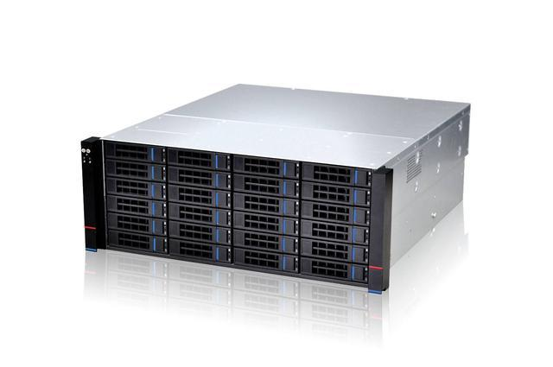
文件上传漏洞
文件上传漏洞是一种常见的Web安全漏洞，攻击者可以通过上传恶意文件来执行未经授权的操作或获取服务器的控制权限。通常，这些恶意文件可能是脚本文件（如PHP）或带有恶意代码的图片文件，上传到服务器后可以被执行或利用。
文件

Slide 5
文件上传漏洞-危害
远程代码执行：如果服务器允许上传脚本文件（如 .php），攻击者可以上传恶意脚本并通过访问该脚本来执行任意代码，获取服务器的控制权。
Webshell：攻击者可以通过上传一个Webshell文件（如 .php 文件），用它来执行系统命令，进一步渗透服务器或窃取敏感数据。
信息泄露：上传的文件可能包含恶意代码，用于读取服务器上的敏感文件并将其传回攻击者。
拒绝服务攻击：攻击者可以上传大文件，耗尽服务器的存储空间或资源，导致服务无法正常运行。
权限提升：攻击者可能利用文件上传功能上传包含特定系统配置或敏感信息的文件，通过这些文件来提升自身权限。

Slide 6
利用方式
上传文件web脚本语言，服务器的web容器解释并执行了用户上传的脚本，导致代码执行。
上传文件病毒或者木马时，主要用于诱骗用户或者管理员下载执行或者直接 自动运行；
上传文件是Flash的策略文件 crossdomain.xml，黑客用以控制Flash在该域下的行为;
上传文件是病毒、木马文件，黑客用以诱骗用户或者管理员下载执行；
上传文件是钓鱼图片或为包含了脚本的图片，在某些版本的浏览器中会被作为脚本执行，被用于钓鱼和欺诈。
除此之外，还有一些利用方法，比如将上传文件作为一个入口，溢出服务器的后台处理程序，如图片解析模块；或者上传一个合法的文本文件，其内容包含了PHP脚本，再通过"本地文件包含漏洞(Local File Include)"执行此脚本。

Slide 7
文件上传漏洞-成因
文件类型验证不严格：
仅检查文件的扩展名，而没有对文件内容进行验证。攻击者可以通过修改扩展名绕过限制，将恶意脚本伪装成普通文件（如图片、文本文件）进行上传。
文件存储路径不安全：
上传的文件直接存储在Web可访问的目录中，且没有进行文件名随机化处理。攻击者可以直接访问该文件并执行恶意代码。

Slide 8
文件上传漏洞-成因
缺少权限控制：
上传功能没有严格的权限控制，任何用户都可以上传文件。如果攻击者可以上传可执行的脚本文件，就可能会导致远程代码执行。
文件大小限制不当：
没有对文件的大小进行限制，攻击者可以上传超大文件导致服务器资源耗尽，造成拒绝服务攻击。

Slide 9
文件上传漏洞-成因
缺乏对上传文件的隔离措施：
上传的文件没有进行沙箱或隔离处理，导致文件在服务器上被执行时可能带来严重的安全风险。
对文件执行权限配置不当：
上传目录配置了可执行权限，允许上传的脚本文件在服务器上执行。正确的做法是将文件上传目录配置为不可执行状态。
对多种文件格式处理不当：
有些情况下，攻击者可以通过上传带有嵌入代码的文件（如PDF、Excel文件）并利用特定的解析漏洞来进行攻击。

Slide 10
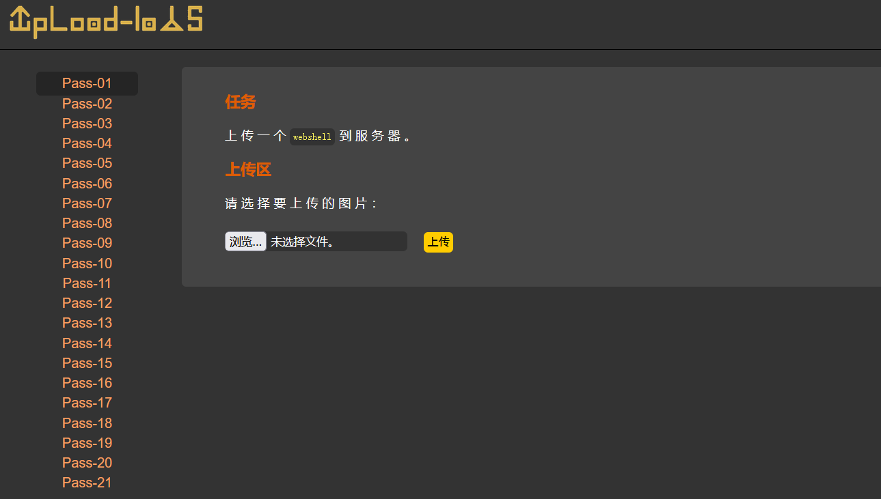
靶场介绍、搭建
upload-labs是一个使用php语言编写的，专门收集渗透测试中遇到的各种上传漏洞的靶场。旨在帮助大家对上传漏洞有一个全面的了解。目前一共21关，每一关都包含着不同上传方式。
upload-labs界面

Slide 11
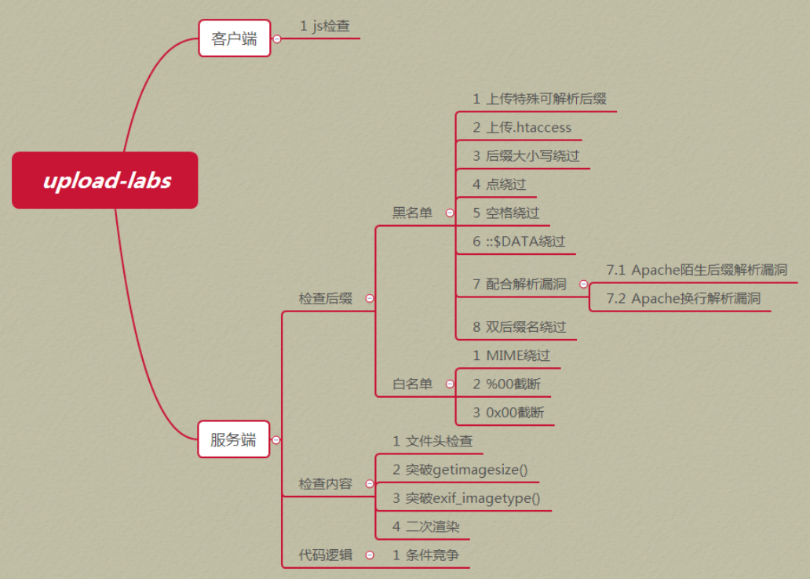
upload-labs简介
upload-labs靶机包含漏洞类型分类

Slide 12
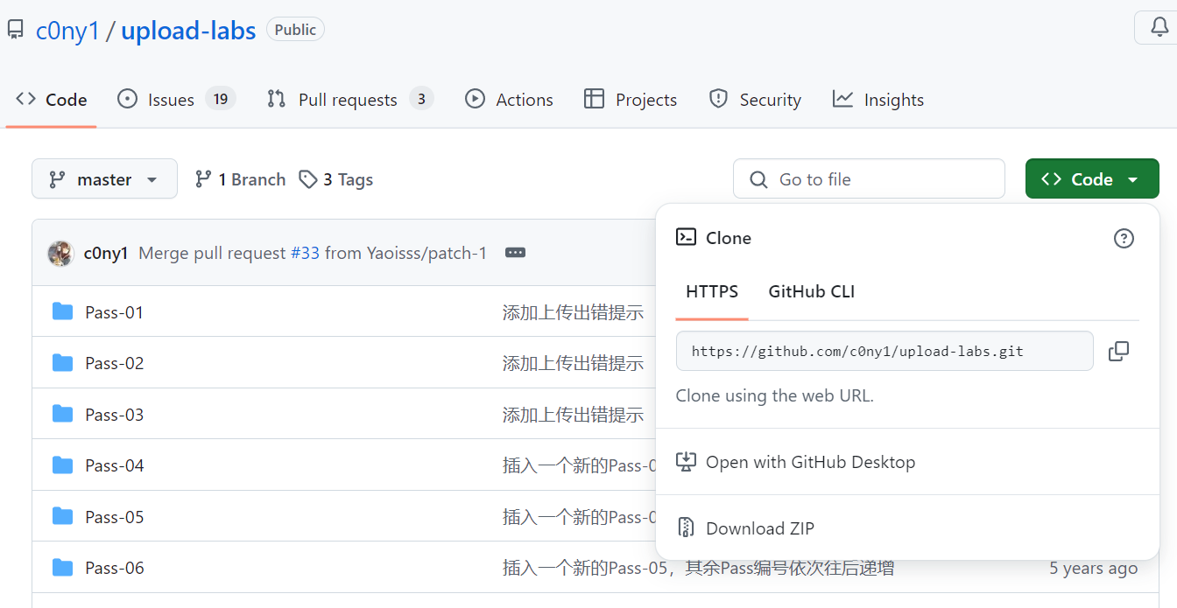
下载
https://github.com/c0ny1/upload-labs
然后解压到phpstudy的WWW目录中

Slide 13
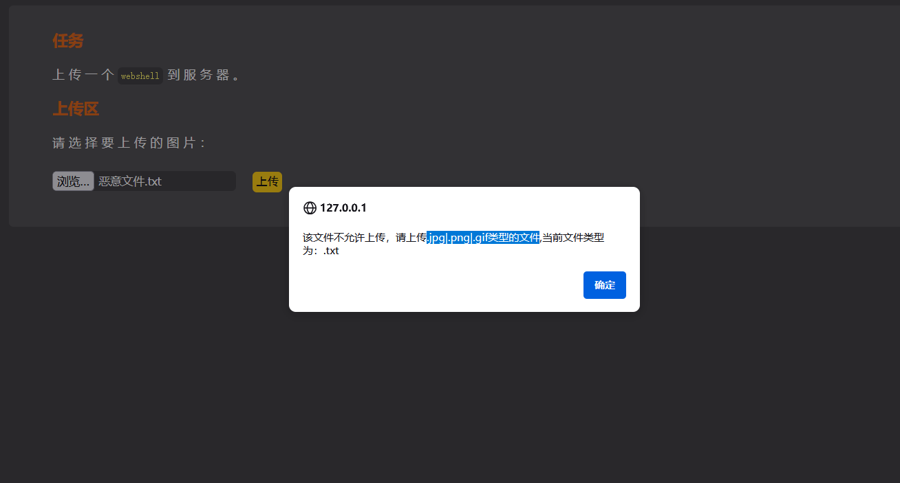
PASS-1
现在要上传一个文件到服务器，真实场景中可能是要上传一个头像，这时候就可以测试一下了，我们首先传一个恶意文件试一试，发现不行，类型被做了限制

Slide 14
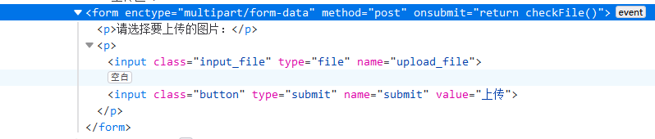
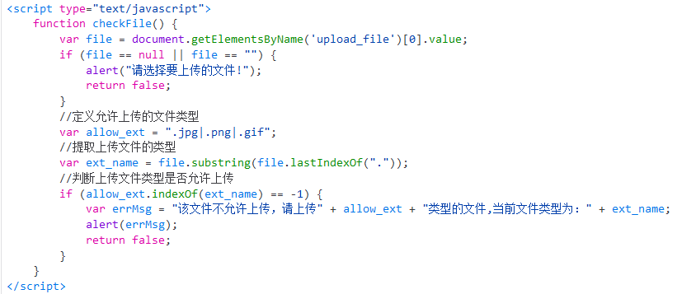
PASS-1
1.首先打开burpsuite，进行抓包，发现什么信息都没有（先判断前后端）
2.然后F12打开控制台，找到上传部分：
3.看到调试器中checkfile代码
这个函数对文件类型进行检查，如果不是规定类型就return false；

Slide 15
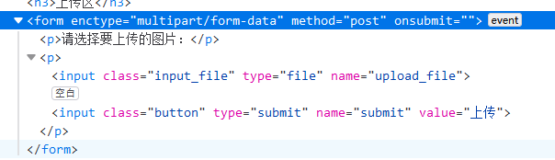
PASS-1
禁用html表单属性，直接将检验函数删除掉，这时候前端拦截就无效了

Slide 16
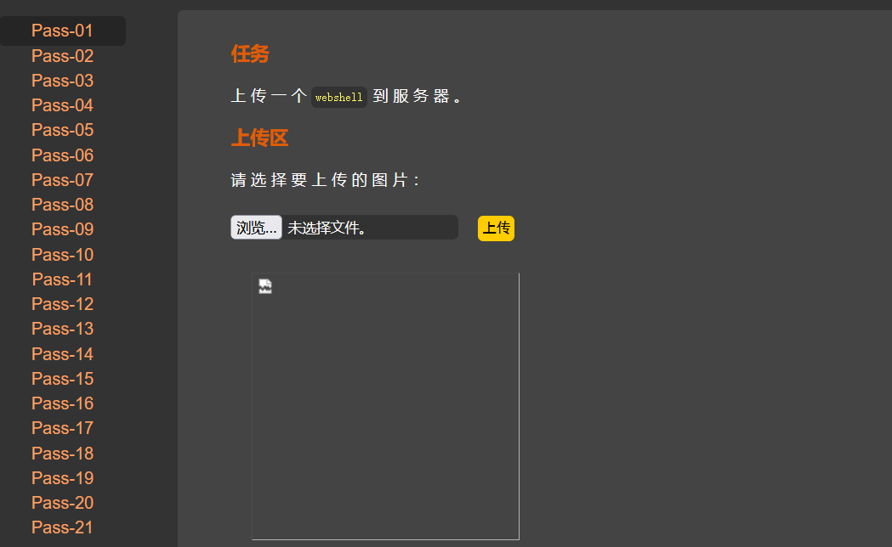
PASS-1
再试一次，我们看到，已经上传成功了

Slide 17
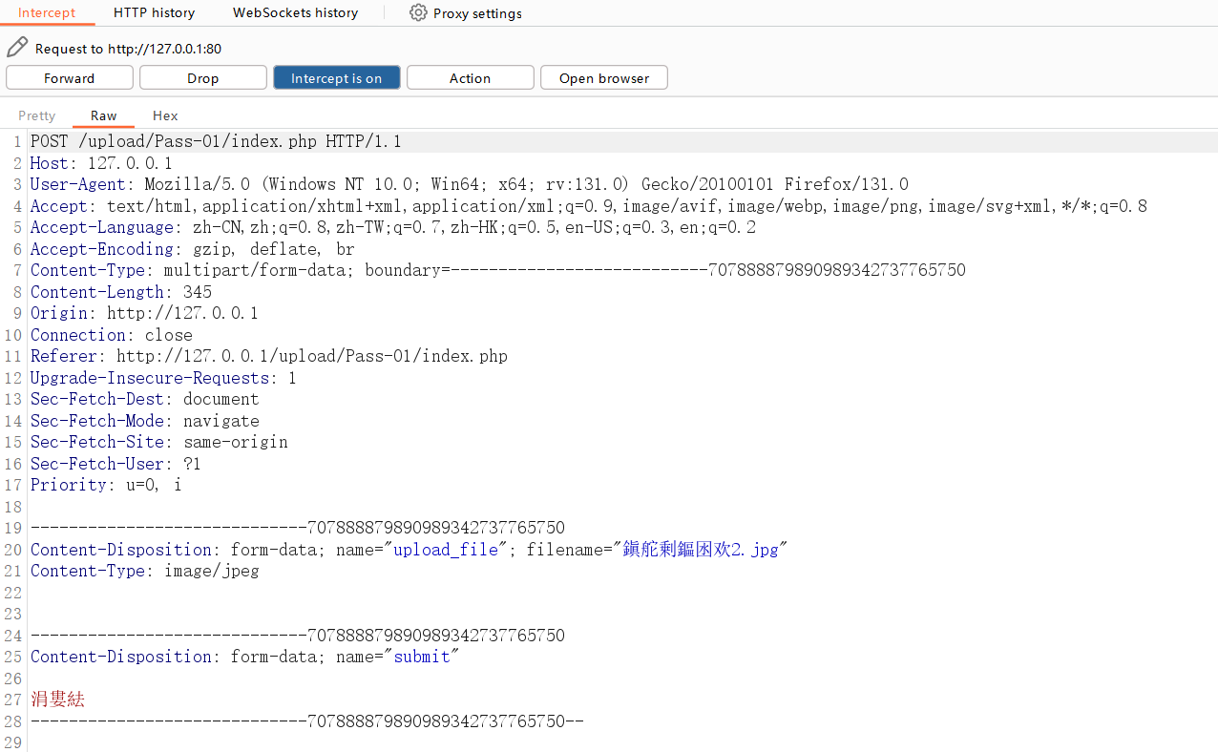
PASS-1-更改数据包文件后缀
创建一个恶意文件，以jpg结尾，然后使用burpsuite抓包，
filename处，更改文件后缀名，把jpg改为txt

Slide 18
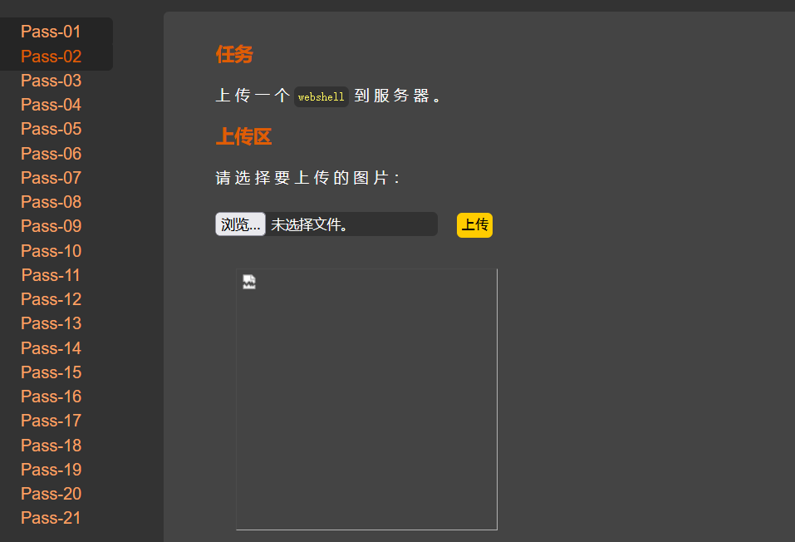
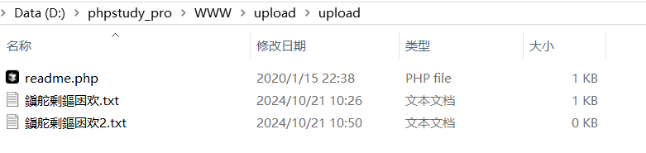
PASS-1-更改数据包文件后缀
这里就可以看到，文件已经上传成功了

Slide 19
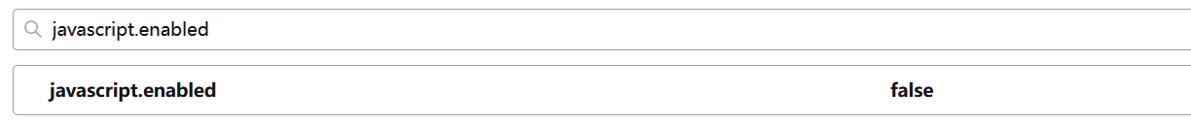
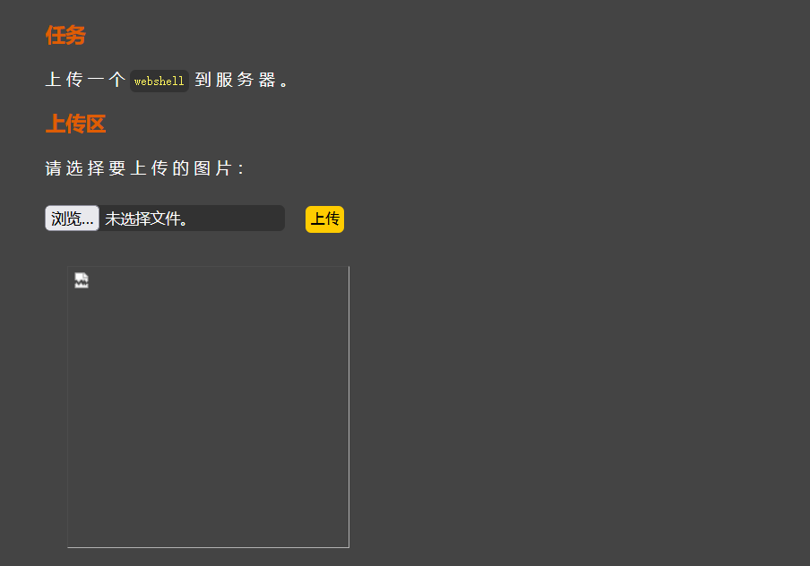
PASS-1-禁用JS
禁用JS：找到自己浏览器中禁用JS的选项，禁用JS
将js禁用，这样js验证代码就不会被启用，上传恶意文件成功了

Slide 20
PASS-1总结
第一种，采取了直接删除掉html表单属性，在前端进行了更改，使前端对文件类型不进行校验
第二种，在数据传输中，将数据包通过代理截获，更改文件后缀名
第三种，禁用js属性，使js代码不执行

Slide 21
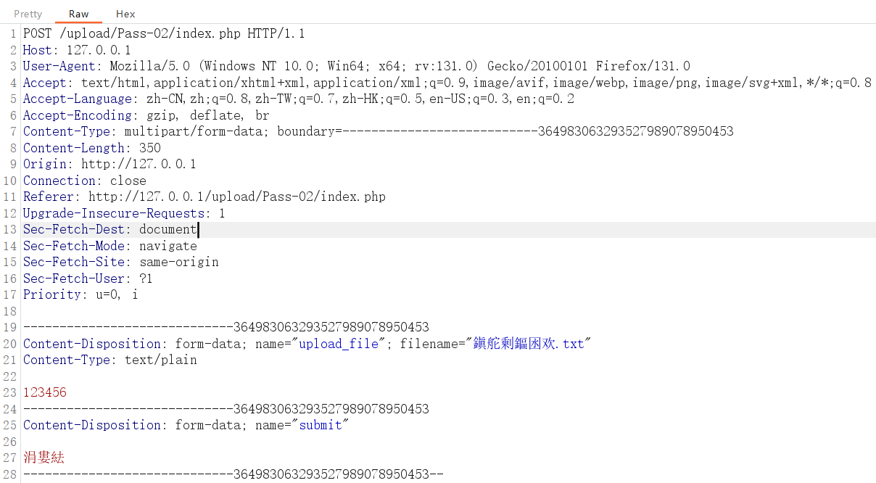
PASS-2
首先进行测试：
直接上传.txt文件会报错类型不正确
filename是.txt，也就是说明文件
不是在前端进行了验证，而是在后端，这时候就要欺骗后端了

Slide 22
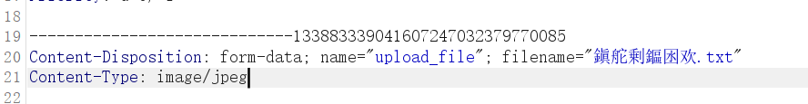
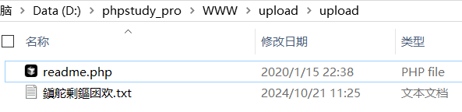
PASS-2
BURP抓包：
修改原来的Content-Type，从text/plain------>image/jpeg然后提交
我们发现已经被上传成功了

Slide 23
PASS-2-更改MIME验证
MIME类型（Multipurpose Internet Mail Extensions，多用途互联网邮件扩展）是一种标准，用于描述文件的类型和格式。它最初是为了电子邮件传输而设计的，但现在广泛应用于HTTP协议中，用来告诉浏览器或其他客户端如何处理接收到的文件。
MIME类型的基本格式为：主类型/子类型
主类型：表示文件的通用类别，如文本（text）、图像（image）、音频（audio）、视频（video）等。
子类型：表示主类型的具体格式，例如，对于文本类型，可以是纯文本（plain）或HTML（html）；对于图像类型，可以是JPEG（jpeg）或PNG（png）。

Slide 24
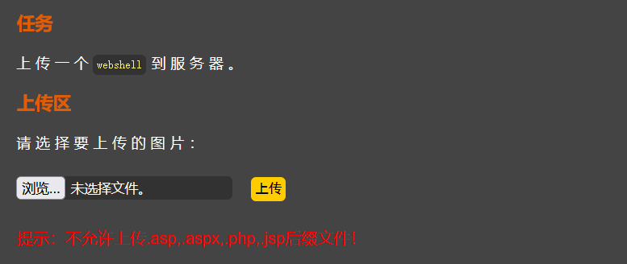
PASS-3
我们上传一个php恶意文件试试，发现不允许上传后缀是php的文件
使用burp抓包发现不是前端进行的拦截，而且对文件名后缀名进行了验证

Slide 25
PASS-3后缀名绕过-php3绕过
黑名单可以用php2 php3 php5 php7 phtml 等绕过
PHP5文件实际上就是.PHP文件，只不过代码由PHP5引擎解析
PHP5是一种PHP版本间的区分，该后缀名并不常见，另外还有.PHP2、.PHP3和.PHP4文件。而当前最新的PHP版本为PHP7
phpstudy为了安全，不对上面这些后缀名文件进行解析
单独安装apche，ftp，mysql的时候，是可以解析的

Slide 26
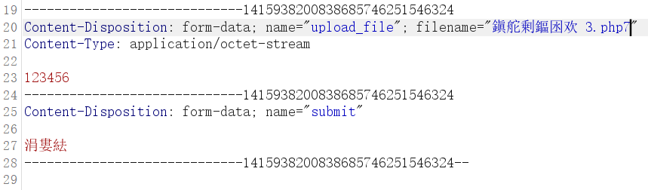
PASS-3
burp抓包
更改后缀名，php7，然后测试，文件上传成功

Slide 27
PASS-4
按照PASS-3中的手法
文件拓展名改成php7，上传成功

Slide 28
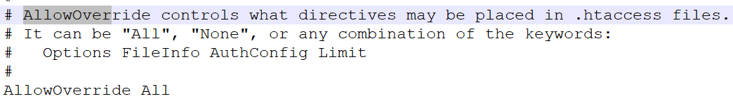
PASS-4 .htaccess
通过上传htaccess文件进行绕过由于黑名单没有过滤htaccess文件后缀名，我们可以上传一个htaccess文件，让文件所在位置的目录下文件被php解析
apache下的httpd.conf文件更改。 启用.htaccess，需要修改httpd.conf，启用AllowOverride
All
重启Apache
上传.htaccess文件，然后再上传phpinfo的jpg文件
.htaccess文件内容如下：
setHandler application/x-httpd-php

Slide 29
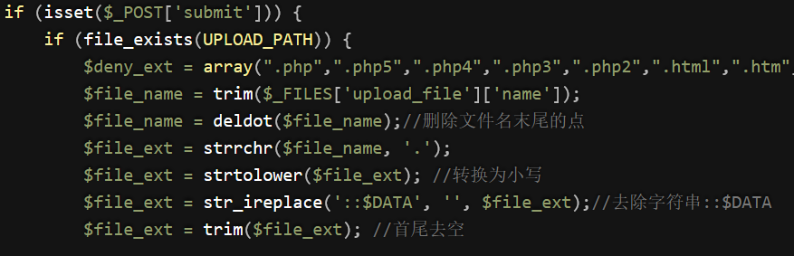
PASS-5
不能用.htaccess了，怎么办，先看源码
1.去除开头和结尾的空白字符，首先拿到文件名
2.删除文件名末尾的点（文件名后所有的点）
3.strrchr() 函数查找最后一个点 . 及其之后的内容，获取文件的扩展名。例如，file.txt 会返回 .txt
4.将文件扩展名转换为小写，避免因大小写不同导致的识别问题。
大小写无效，文件名后直接加点无效， 用 “文件名.php. .”呢？ 按照上面规则处理完.php. 空格使deldot递归删除点变得无效了。

Slide 30
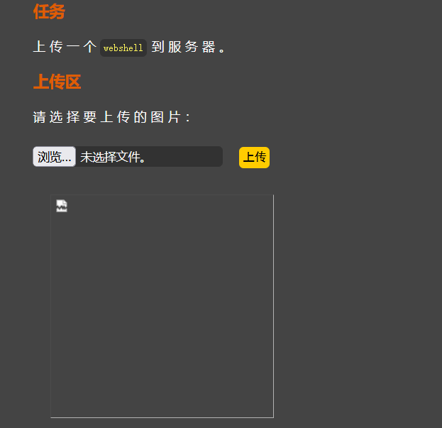
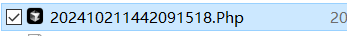
PASS-6
大小写绕过验证
有些程序虽然已经对文件进行了后缀验证，但是没有将字符转换为小写，这样就可以通过使用大小写进行绕过，如.php就可以变成.Php来逃避检查
创建一个hack.Php文件，然后进行上传，发现上传成功
能不能运行成功呢？肯定是不行的，这就告诉我们，如果我们上传的文件被改了名字，你不知道名字是不能执行的

Slide 31
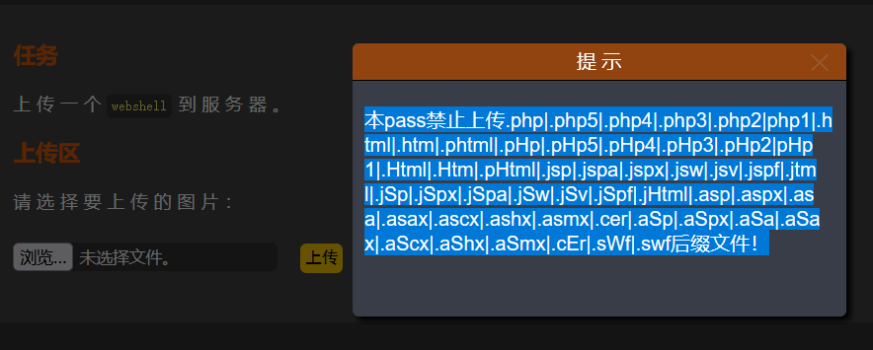
PASS-7
查看提示：发现没有禁止.htaccess文件
可以进行利用

Slide 32
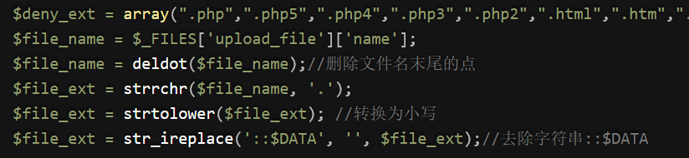
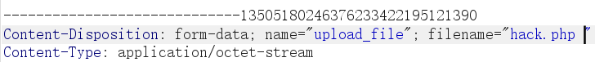
PASS-7
分析代码
1.获取文件名称
2.删除文件末尾的点
3.找到文件最后一个“.”的位置并输出”.”及其之后的部分
一个正常的文件 “test.php” 后缀最后会被解析为“.php”用来判断扩展名是否被禁用
但是，这里没有对空格进行限制，因此可以构造文件名“test.php ” （注意，.php后面有个空格）
这样，文件末尾是没有点出现的，最后会被解析为“.php ”（带着空格）

Slide 33
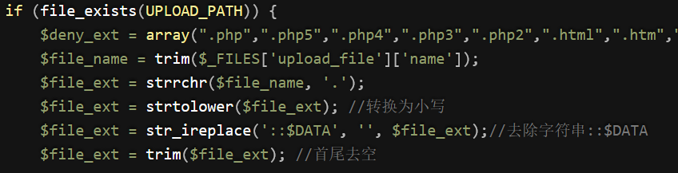
PASS-8
查看源码：
1.获取文件名
2.找到“.”及其之后的字符串
3.转换为小写
4.首尾去空
这里他忘记了一件事，就是将文件末尾的“.”进行去除，因此可以利用代码中这个漏洞进行文件上传

Slide 34
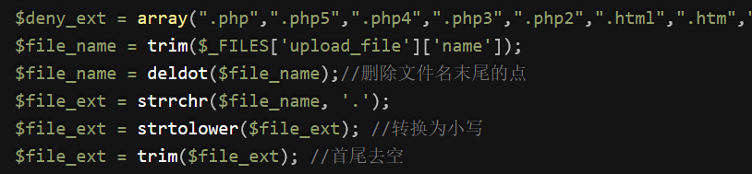
PASS-9
特殊字符::$DATA绕过，在前面也看到过去除“::$DATA”的代码，为什么要去除它呢？
php在window中，如果文件名+"::$DATA"会把::$DATA之后的数据当成文件流处理，不会检测后缀名，且保持"::$DATA"之前的文件名
程序和之前处理文件名的步骤基本一致，但是没有进行::$DATA去除

Slide 35
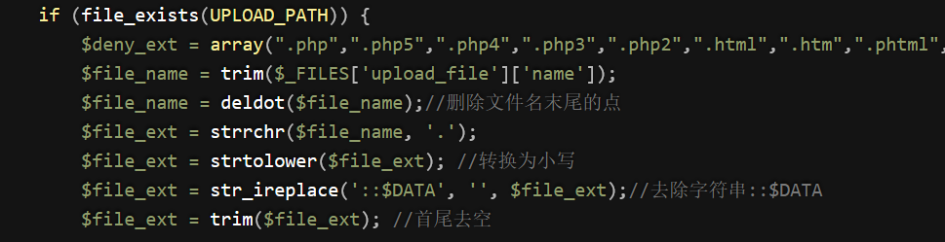
PASS-10
代码审计
1.先进行文件名获取，首位去空
2.删除文件末尾连续的点
3.获取点和后续字符
4.转为小写
5.去除$::DATA
这里看出删除文件末尾点的这里存在漏洞，如果遇到的不是连续的点，就不会继续执行
因此可以在burp中把文件名改为 文件名.php. . . .

Slide 36
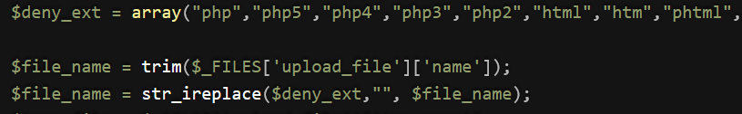
PASS-11-双写绕过
str_ireplace会把file_name中在deny_ext黑名单里面的字符都替换为空，
例如hack.php会变成hack，然后被存储
这里我们可以用双写来规避这个规则：
首先是原名：hack.php
在扩展名中加入php：hack.pphphp
由于是从前到后进行替换的，因此红色php会被去除，最终文件为hack.php

Slide 37
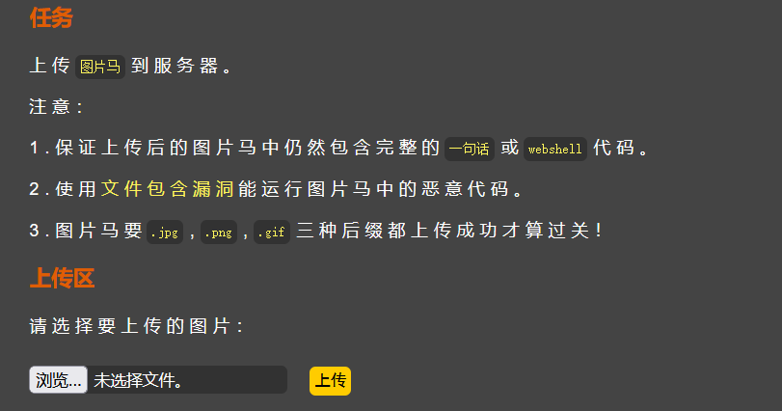
PASS-14

Slide 38
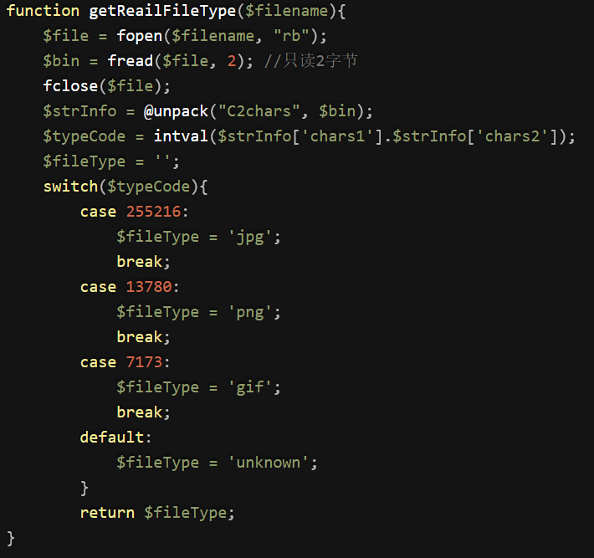
PASS-14
代码中我们可以看到，它读取了文件的前2个字节，然后根据这2个字节去判断文件的类型

Slide 39
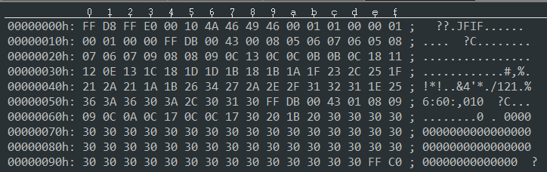
PASS-14
文件魔数（Magic Number）
文件魔数是文件开头的特定字节序列，用于标识文件格式。
JPEG：FFD8（十六进制）或 255216（十进制）
PNG：8950（十六进制）或 13780（十进制）
GIF：4749（十六进制）或 7173（十进制）
UE打开一张图

Slide 40
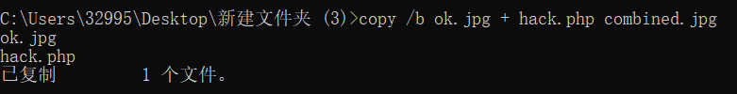
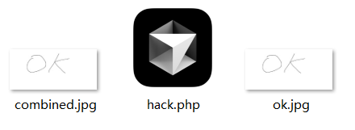
PASS-14
新建一个文件夹，在里面放进JEPG和PHP文件
然后通过cmd命令行和并
copy /b image.jpg + script.php combined.jpg
注意：这里前后顺序不能变，谁在前面，文件魔数就是谁的
这样，就把图像和PHP文件放在了一起
上传我们的文件

Slide 41
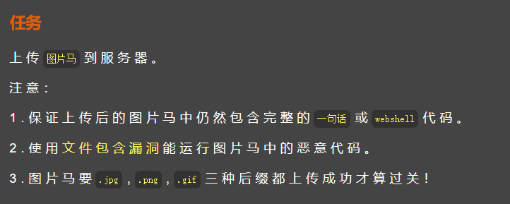
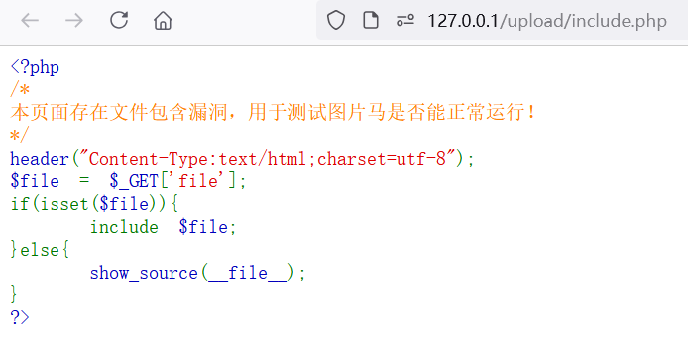
PASS-14
点击文件包含漏洞
给我们进行了源码提示，直接用get方法向file传参

Slide 42
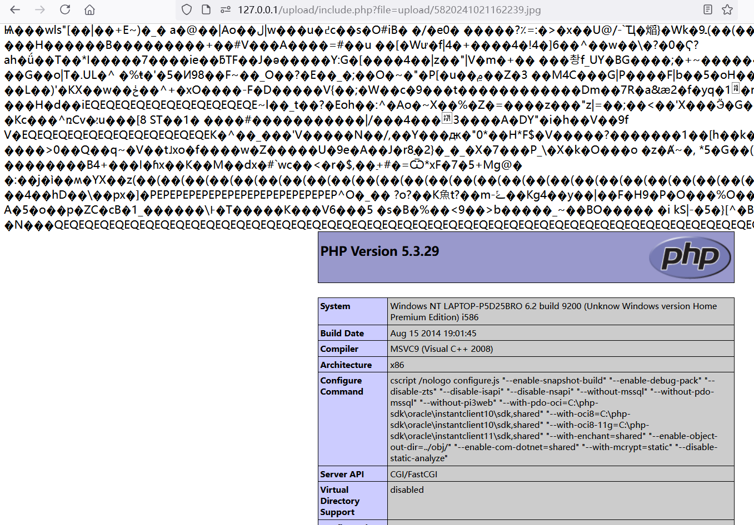
PASS-14
测试，输入http://127.0.0.1/upload/include.php?file=upload/5820241021162239.jpg 这个去upload目录去找
发现已经成功执行了phpinfo函数
那么如果写入一句话木马，然后去实现用蚁剑去连接就可以了

Slide 43
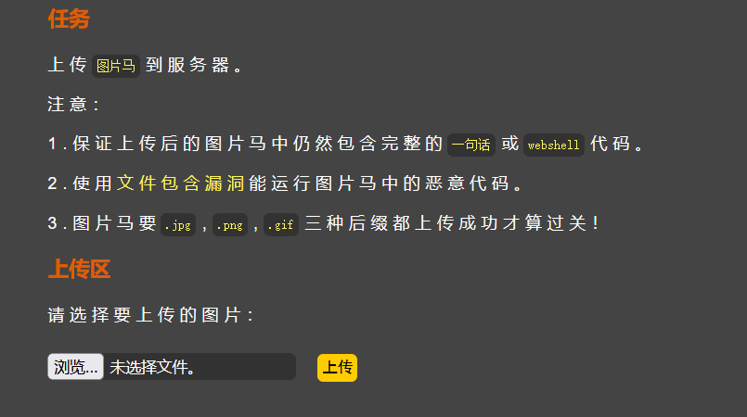
PASS-15
任务看起来和之前一样，有什么不同呢？

Slide 44
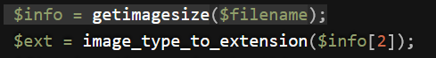
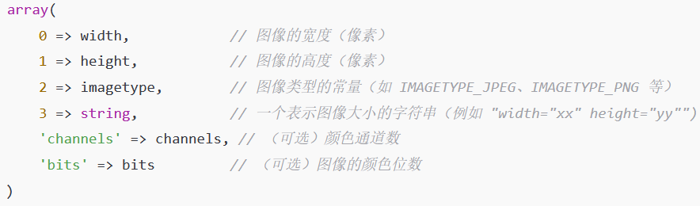
PASS-15
只对第二项EXT进行了检查，还是可以通过PASS-14方法绕过检查
getimagesize($filename) 是一个 PHP 函数，用于获取图像文件的信息，包括其尺寸、类型、宽度、高度等。这个函数返回一个包含多个元素的数组

Slide 45
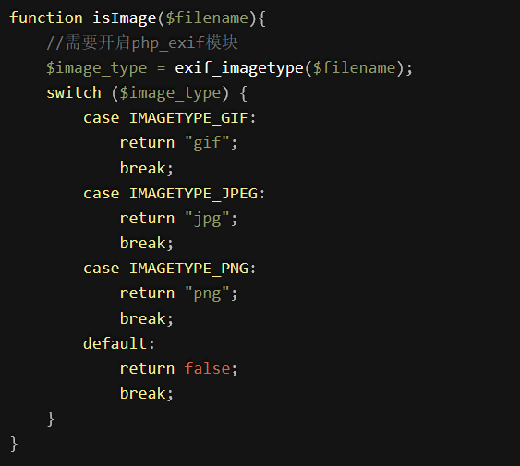
PASS-16
代码中并没有其他检查，只是判断了一下文件类型，还是可以用PASS-14方法进行绕过

Slide 46
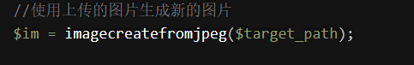
PASS-17
出现了二次渲染
什么是二次渲染？
在图像处理和计算机图形学中，二次渲染通常意味着对已经生成或输出的图像进行再次处理或修改
会导致什么问题？
我们植入的木马语句被破坏了

Slide 47
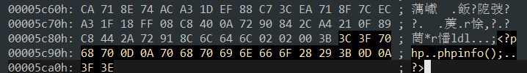
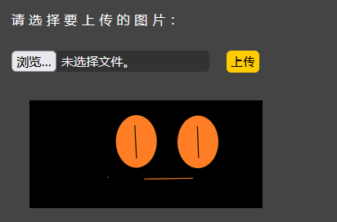
PASS-17
首先，画图画一个gif图像，然后和带有木马语句的php文件进行和并
copy /b a.gif + b.php combine.gif
用UE打开合并好的gif，可以看到phpinfo();
上传我们的合并文件
上传成功了

Slide 48
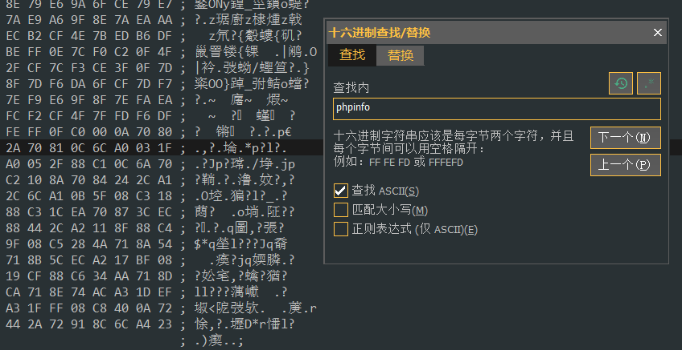
PASS-17
现在，我们去看看二次渲染后的文件，查找我们写好的码，发现没找到
二次渲染会使文件内容改变，使上传的木马变得无效

Slide 49
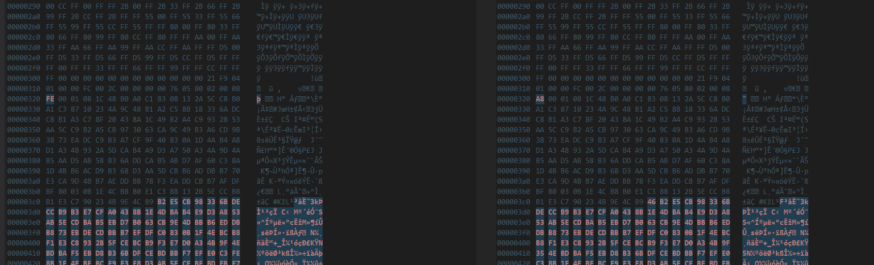
PASS-17
使用文件比较工具，打开gif原文件和二次渲染的文件，发现虽然有一部分被改变了，但是我们可以通过对未被改变的区域加马来实现恶意代码的植入

Slide 50
PASS-17
在未被修改的部分中加入恶意代码，然后上传
上传后，打开上传的文件，发现恶意代码语句没有丢失
如果这里你写入了一句话木马，你就可以通过antSword工具去连接了

Slide 51
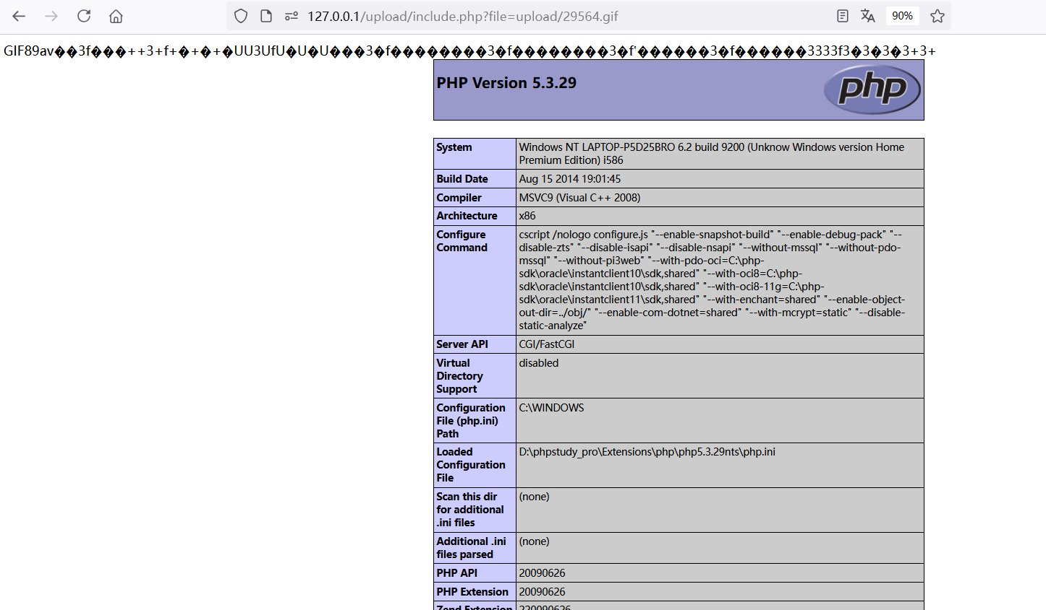
PASS-17
之后使用靶场的文件包含代码测试一下是不是成功了，输入
http://127.0.0.1/upload/include.php?file=upload/XXXX.gif
会发现已经执行了phpinfo()函数

Slide 52
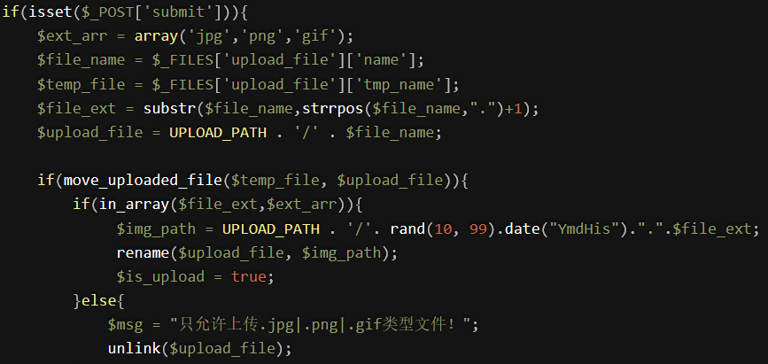
PASS-18
代码中，首先将文件保存到路径中，然后进行类型判断，如果没在类型中，就将其删除
程序执行是有时间的，当文件传上去的瞬间，利用时间差，当程序还在判断类型的时候，我们去访问上传文件（有恶意代码），这时候就执行成功了，这就叫做条件竞争
当然手动触发是不可能的，因为手动速度太慢了，根本不可能做到，这时候就需要写脚本了

Slide 53
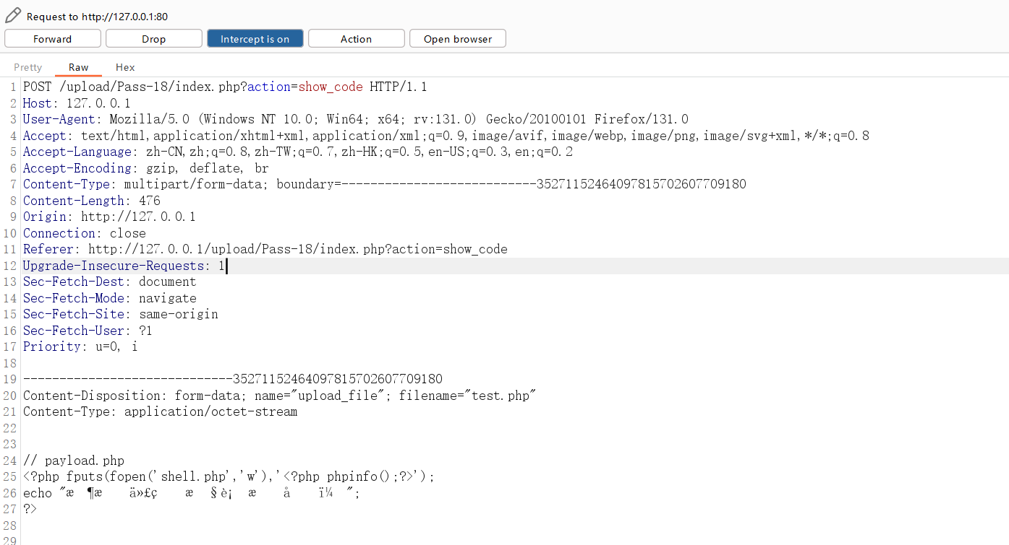
PASS-18
1.不断地上传文件：
上传文件，使用burp的代理，截获http消息，然后将消息放到intruder模块

Slide 54


PASS-18
Null payloads
攻击次数，自定义次数或者一直攻击

Slide 55



PASS-18
然后使用python程序，一直对我们上传的文件进行请求，只要请求成功，就会得到200的响应，也就是上传的文件成功被执行了，shell.php已经被生成

Slide 56


守护天机
谢谢观看
河北中车数智科技有限公司

